Slide 1
Inteligentne budowanie łączy ludzi

Slide 2


Aspekty Inżynierii Bezpieczeństwa Obiektów Antropogenicznych
SKY SAWA

Slide 3
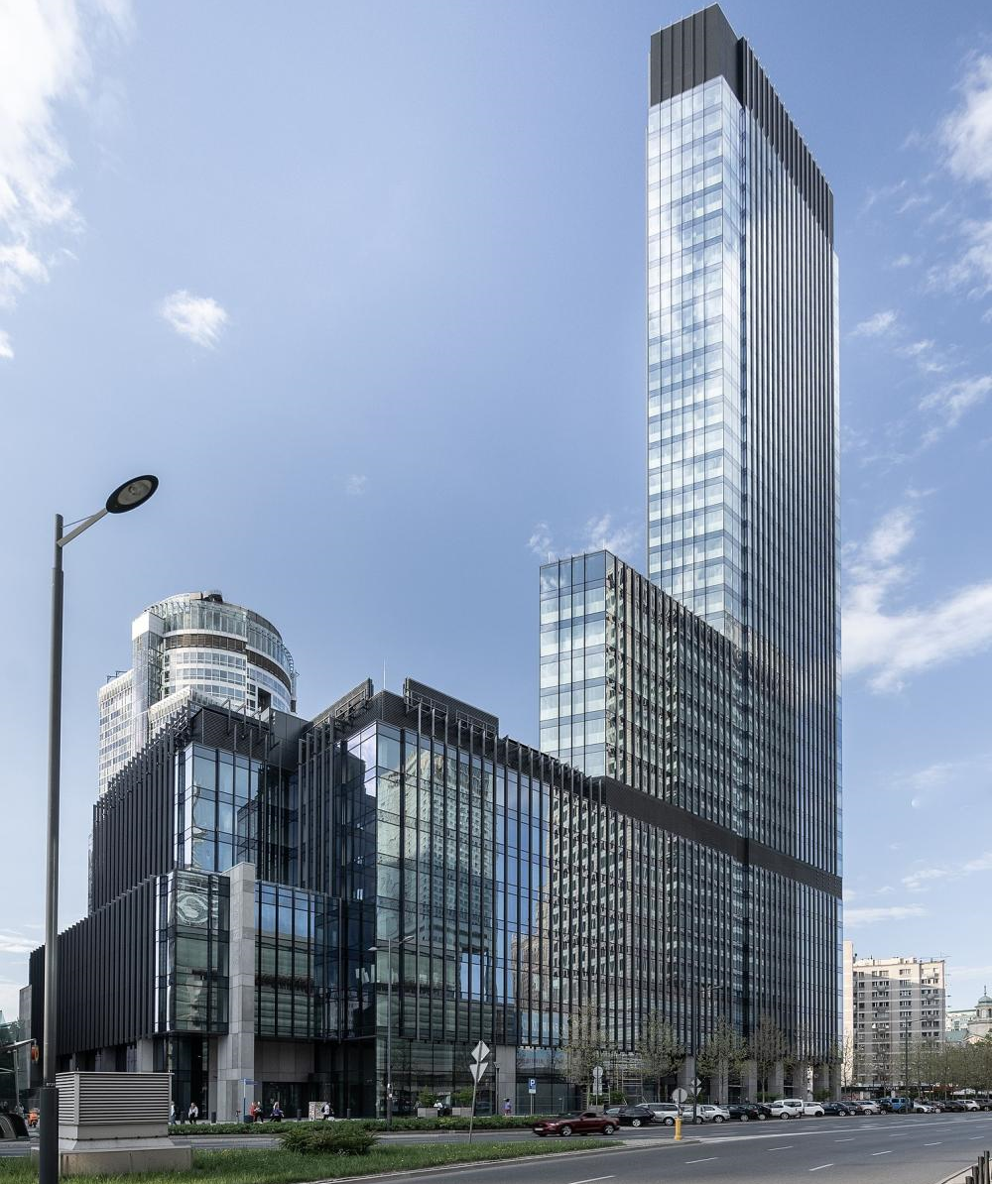
Agenda
Główne informacje o projekcie
Trudności związane z ochroną przeciwpożarową
- analiza kształtu
- analiza ruchu
- zmiany/odstępstwa
- dodatkowe warunki

Slide 4
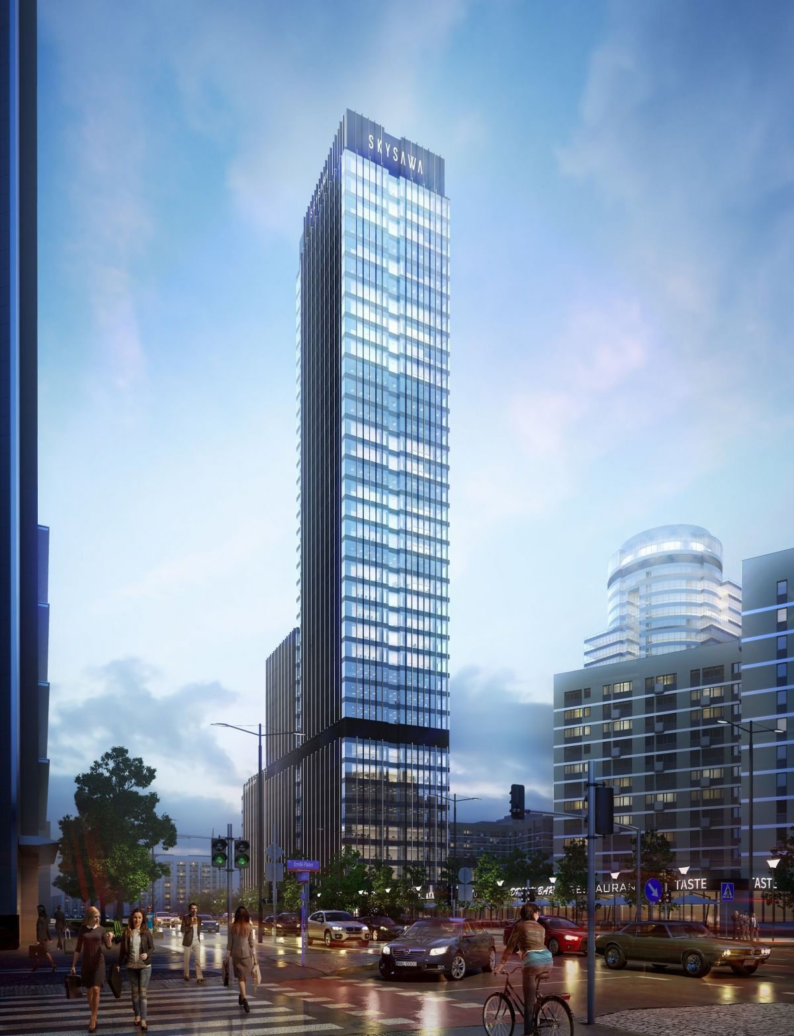
Główne informacje o projekcie
Nazwa |  | SKY SAWA
Opis |  | Budynek A- 9 kondygnacji naziemnych, Budynek B- 38 kondygnacji naziemnych, Łącznik do metra
Miejscowość |  | Warszawa, Polska
Zleceniodawca |  | PHN SPV 1 PHN K Sp z o.o. Sp.k.a
Wykonanie |  | Konsorcjum PORR S.A. (Lider), TKT Engineering Sp. z o.o. i ELIN Sp. z o.o.
Nadzór |  | Gleeds Polska Sp. z o.o.
Projektant |  | Projekt PBPA sp. z o.o..
Czas budowy |  | 2019 - 2022

Slide 5
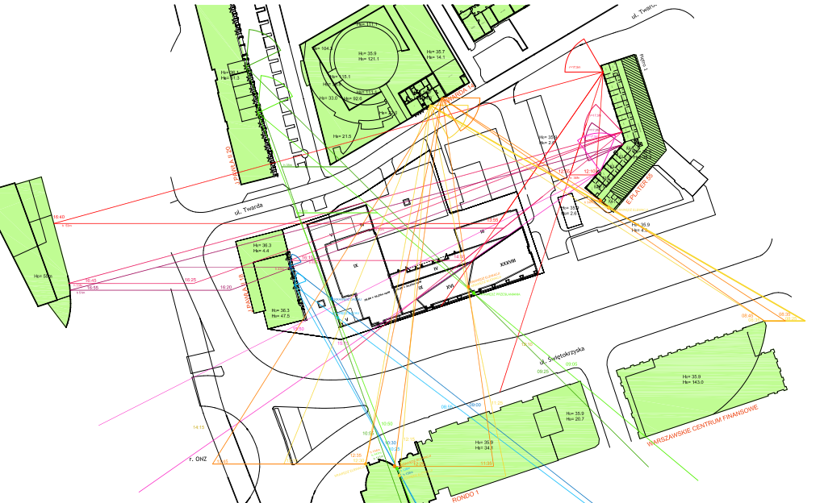

Budynek rzeźbiony światłem
Forma i kształt budynku
Wpływ sąsiadującej zabudowy mieszkaniowej spowodował ograniczenie bryły budynku do gabarytów wynikających
z analizy nasłonecznienia,
a nie z wymogów
funkcjonalno-użytkowych Inwestora.

Slide 6
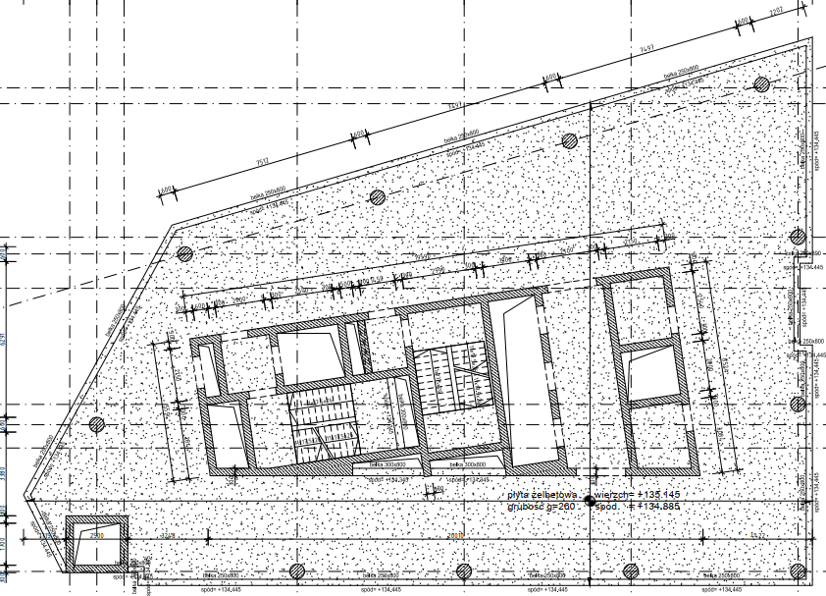

Projekt Budowlany - pierwotny
Dwie klatki ewakuacyjne

Slide 7
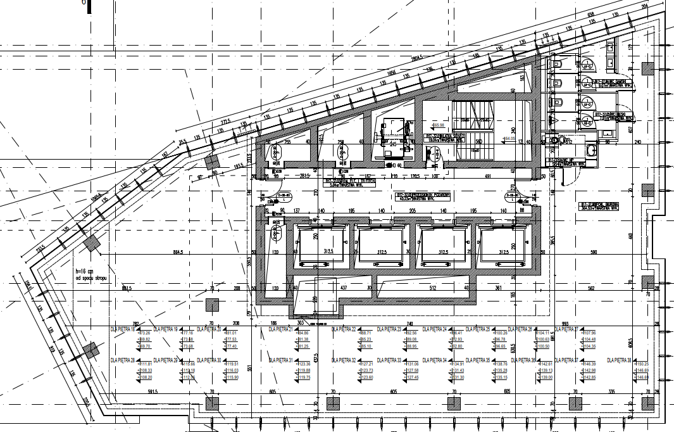


Projekt Budowlany - zamienny
Jedna klatka ewakuacyjna
Zwiększone miejsce na prowadzenie instalacji
4 windy double-deck

Slide 8


Analiza ruchu - dźwigi
Analiza ruchu - dźwigi
Funkcjonalności dźwigów
dla straży pożarnej
Funkcjonalności dźwigów
do ewakuacji osób niepełnosprawnych
Tryb jazdy pożarowej – uruchamiany automatycznie
przez układ alarmowy budynku
Tryb jazdy ewakuacyjnej – uruchamiany przez asystę kabinową
Szybkość przejazdu
(60 sekund z poziomu dostępu
do najwyższego piętra)
Automatyczne sprowadzenie dźwigów do głównego poziomu ewakuacyjnego

Slide 9
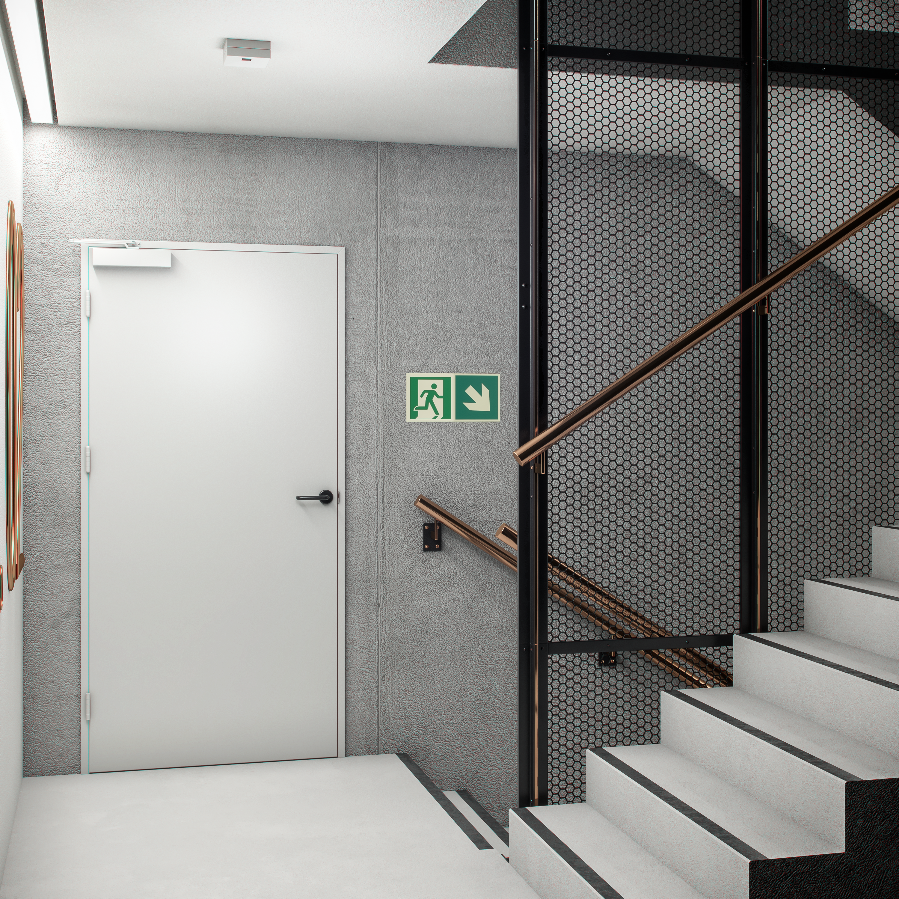
Analiza ruchu
Klatki schodowe
W celu zwiększenia przepustowości
i szybkości ewakuacji w drogach ewakuacyjnych powyżej 10. piętra zastosowano:
Przedsionek przeciwpożarowy o pow. 40 m²
z dwoma niezależnymi wyjściami ewakuacyjnymi,
Szerokość biegów schodowych i spoczników
równą 1,5 m,
Adaptowalny system różnicowania ciśnień – ochrona klatki schodowej przed zadymieniem.

Slide 10
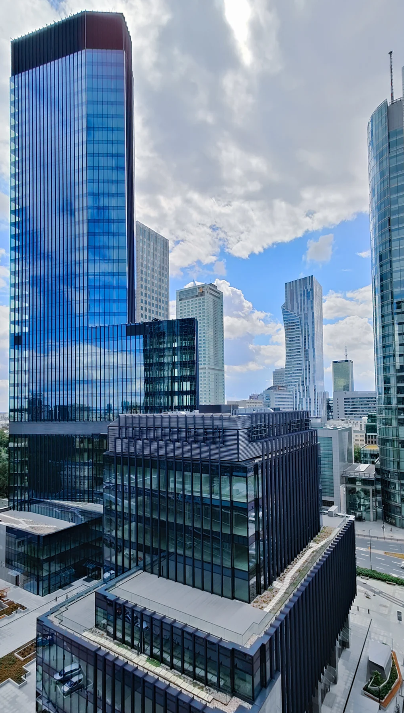
Zmiany i odstępstwa
Niezastosowanie klasy odporności pożarowej „A” jako podstawy
do określenia klas odporności ogniowej,
Zmiana klasy odporności pożarowej z R240 na R180 dla głównej konstrukcji nośnej w części nadziemnej,
Zastosowanie klas:
  R180 EI120 dla ścian oddzielenia przeciwpożarowego będących częścią głównej konstrukcji nośnej,
  REI120 dla ścian oddzielenia przeciwpożarowego nie będących częścią głównej konstrukcji nośnej,
  R180 EI120 dla stropów oddzielenia przeciwpożarowego w strefach PM,
  EI60 dla drzwi przeciwpożarowych lub innych zamknięć przeciwpożarowych
  w szachtach instalacyjnych elektrycznych oraz wodno-kanalizacyjnych.
PORR | Luty 2023
10

Slide 11
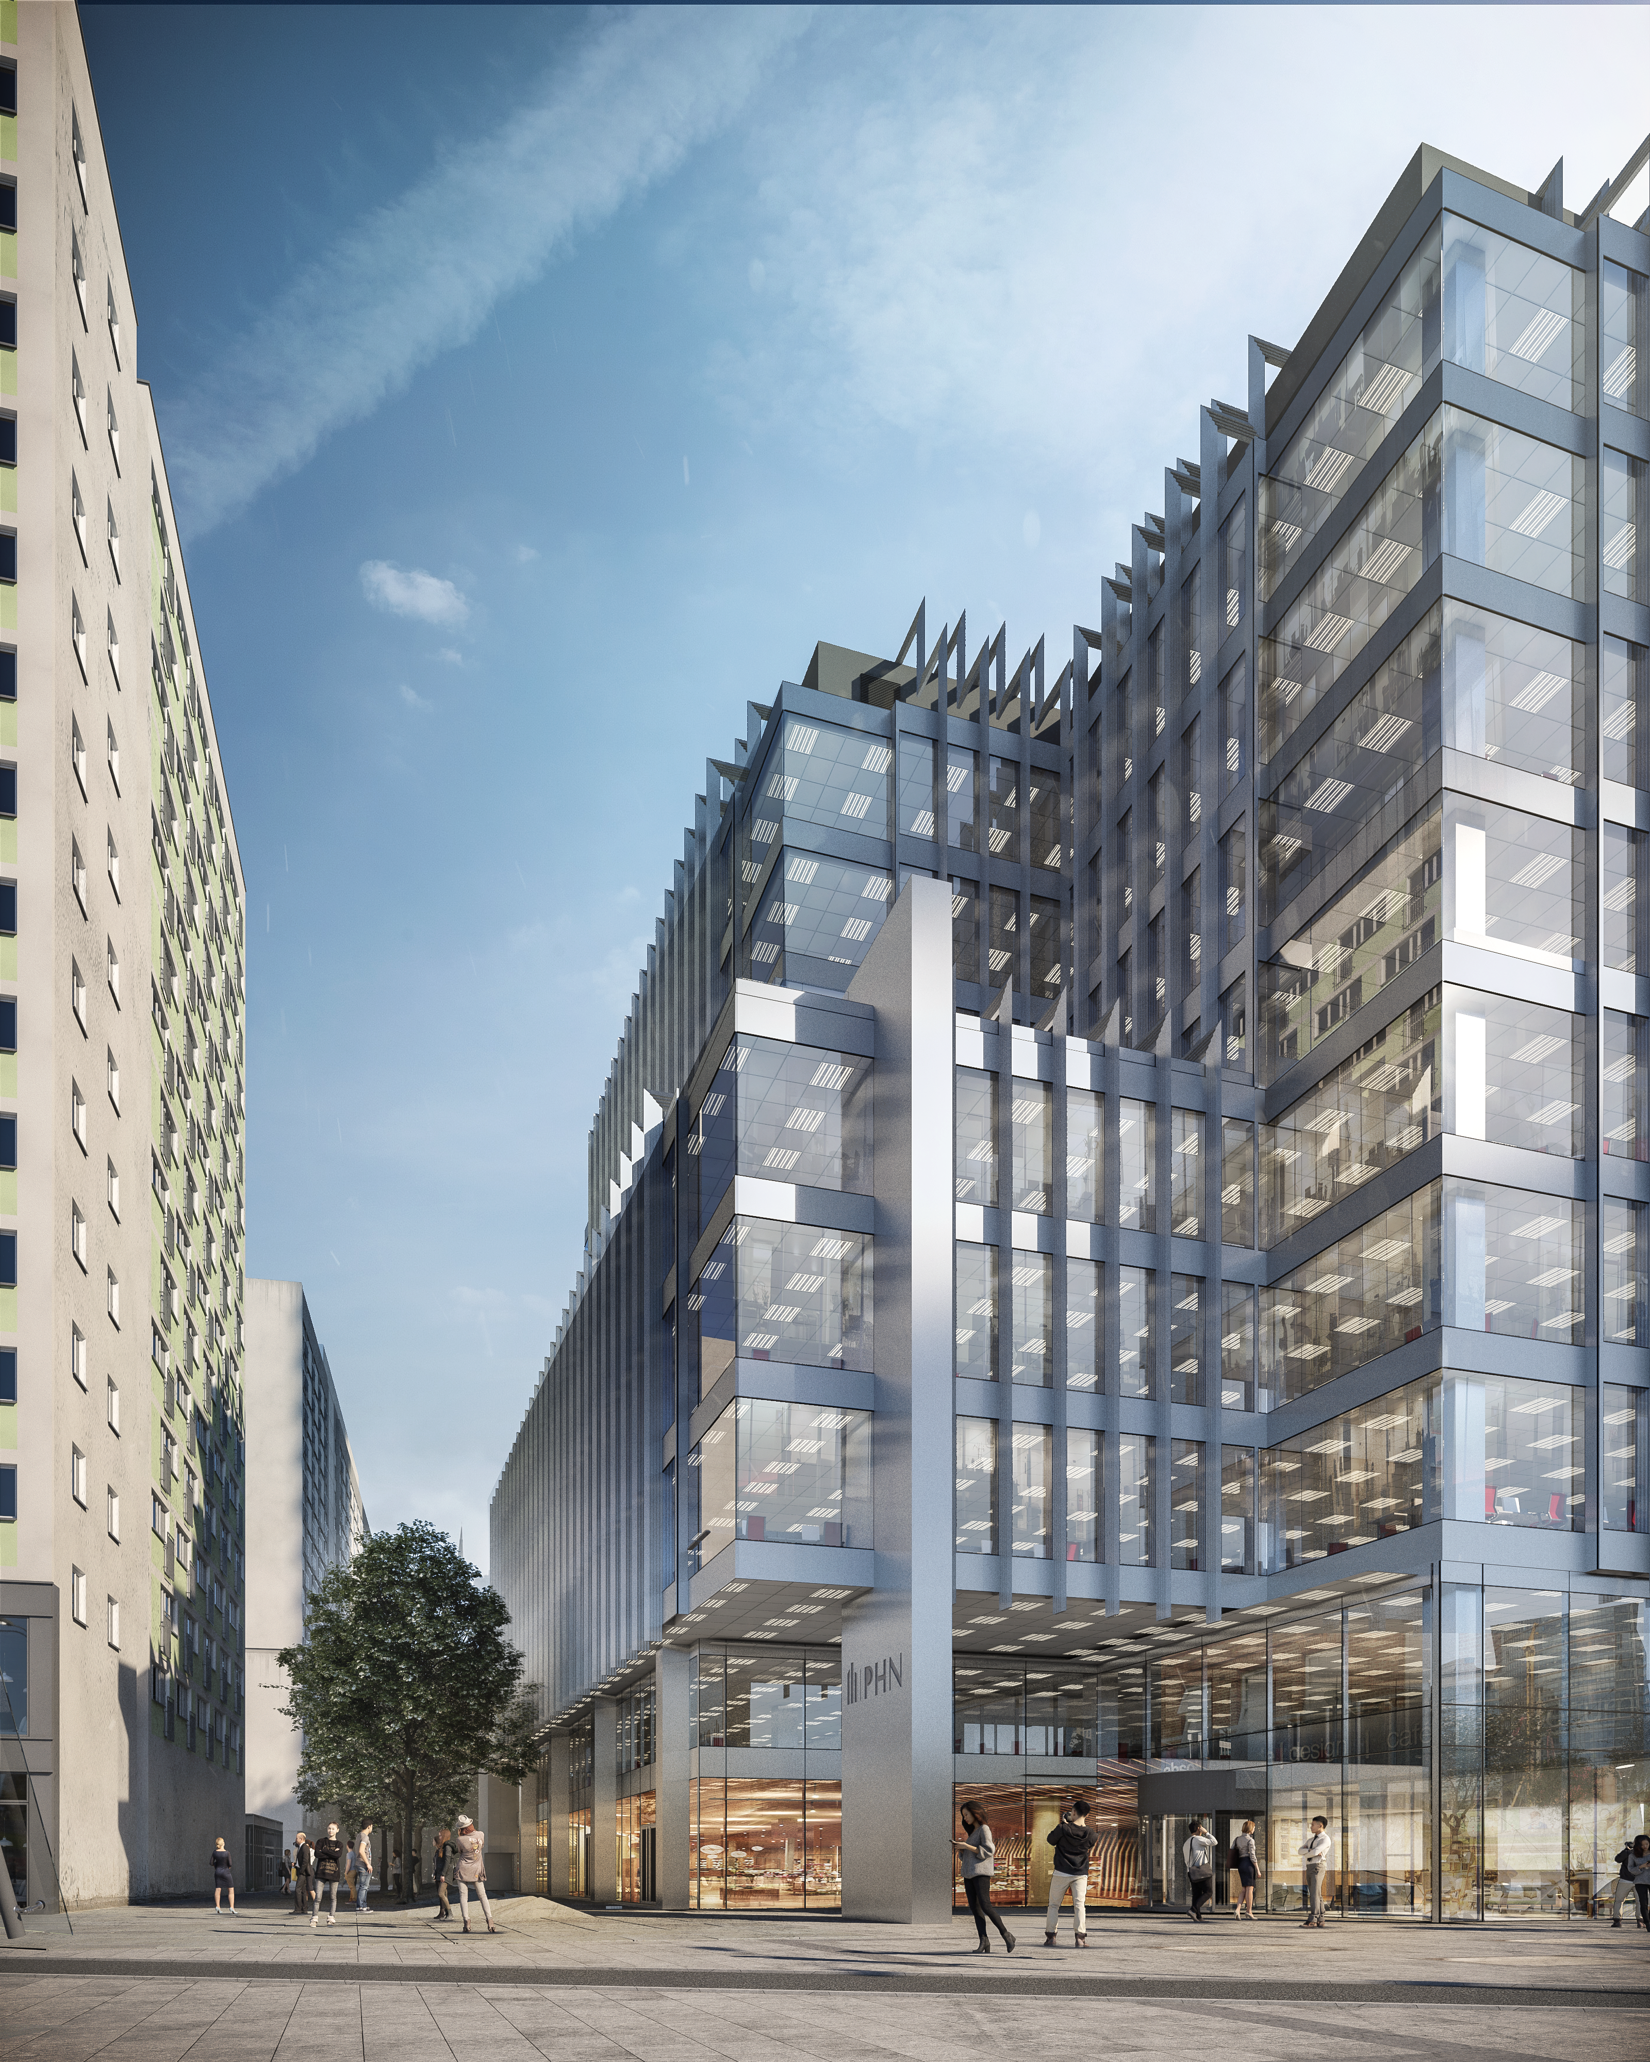
Zmiany i odstępstwa
Dla kondygnacji podziemnych - przyjęcie klasy odporności ogniowej EIS120 zamiast wymaganej EIS240 dla:
  Klap przeciwpożarowych odcinających(oddzielenie przeciwpożarowe),
  Przewodów wentylacyjnych i klimatyzacyjnych przechodzących przez strefę pożarową, której nie obsługują.
Dla kondygnacji naziemnych (o pow. wew. do 750m²) -ewakuacja tylko do jednej obudowanej
i oddzielonej klatki schodowej, wyposażonej
w urządzenia oddymiające.
PORR | Luty 2023
11

Slide 12
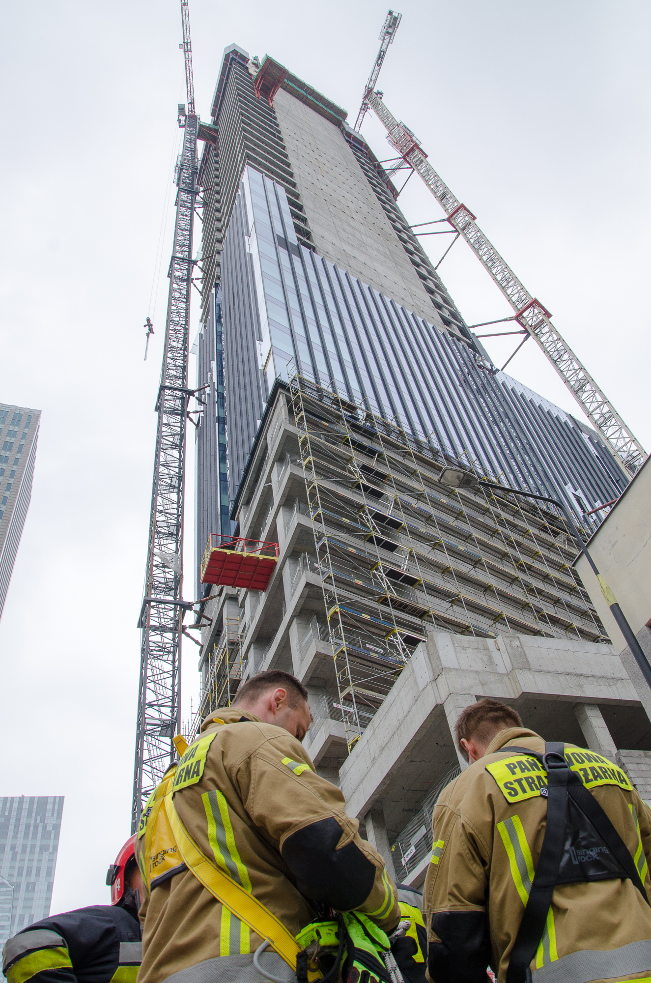
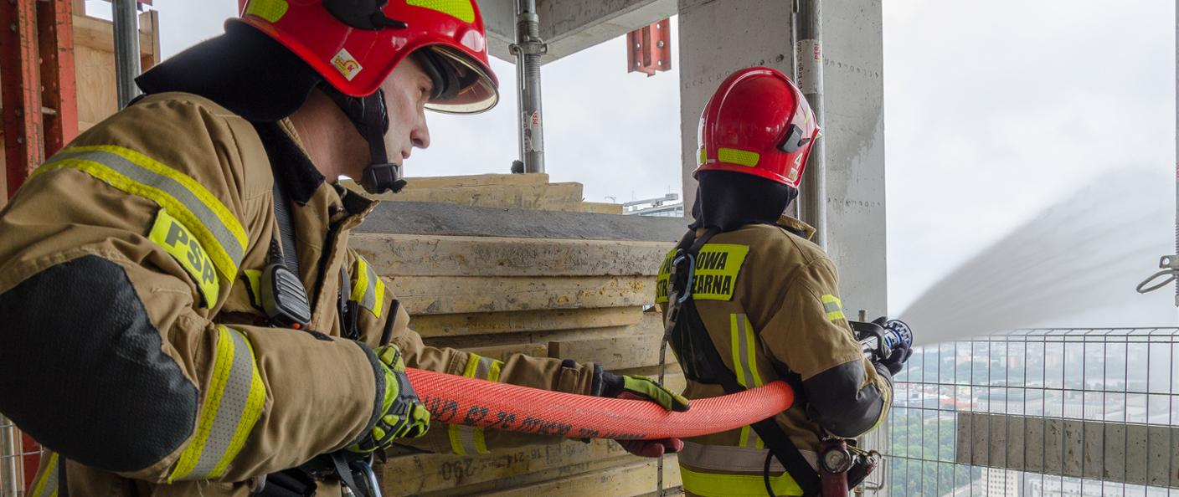
Instalacja gaśnicza na placu budowy
W jednym z szachtów umieszczono rurę hydrantową, zapewniającą bezpieczeństwo pożarowe na etapie budowy.
Dla kadry zorganizowano również ćwiczenia poprowadzone przez zespół straży pożarnej.

Slide 13
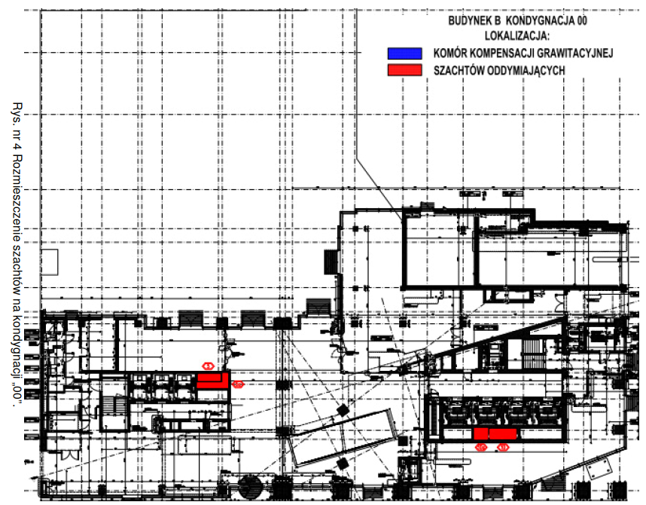
Rozwiązania techniczne szachtów
wentylacji oddymiającej i bytowej
Każda z kondygnacji podziemnej budynku B stanowi odrębną strefę pożarową.
Szachty wyciągowe od poziomu –3 aż do stropodachu oraz kanały kompensacyjne do poziomu parteru, stanowiące wentylację mechaniczną hal garażowych.
Wyciąg i nawiew realizowany poprzez wentylatory i nawiew grawitacyjny(w przypadku kompensacji).

Slide 14
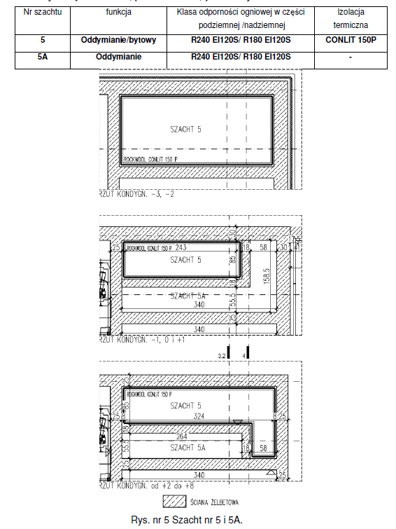
Rozwiązania techniczne szachtów wentylacji oddymiającej i bytowej
W szachcie nr 5 zastosowano izolację termiczną płytami CONLIT 150P(wełna mineralna z warstwą zbrojoną
z włókna szklanego).
Technologia wykonania szachtu zapewnia wymaganą odporność ogniową R180 EI120S oraz izolacyjność termiczną.

Slide 15
Dziękuję za uwagę.

Slide 16
PORR S.A. ul. Hołubcowa 123, 02-854 Warszawa
T +48 22 266 99 00. centrala@porr.pl

